Slide 1
Equilíbrios de partição de espécies no Meio Ambiente
Bibliografia básica:
- Capítulos 3 e 4 do livro “Environmental Organic Chemistry”, 2ª. Edição
(Schwarzenbach et al.)
Bioacumulação (PARTE 1)

Slide 2
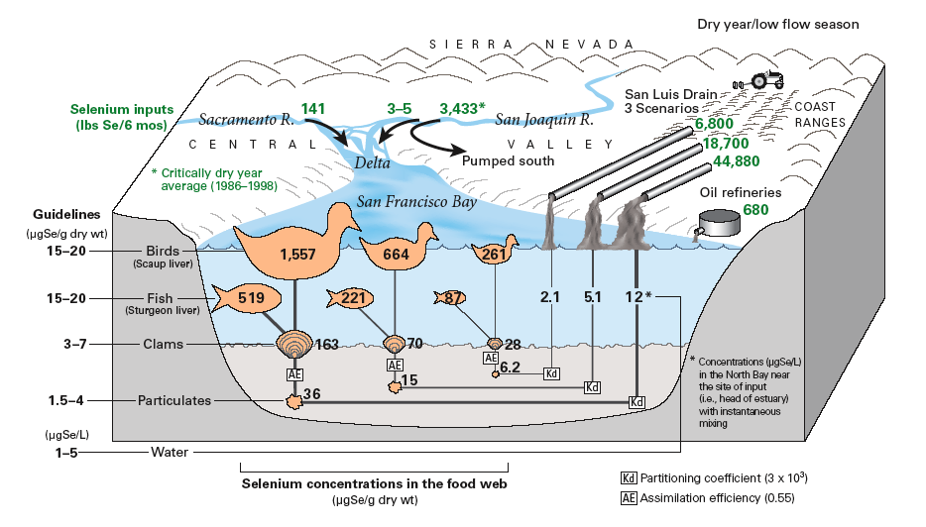
Three scenarios of potential selenium discharges and bioaccumulation that could result from a proposed extension of the San Luis Drain, California. The DYMBAM model was used as part of a larger model to develop the scenarios of effects in the San Francisco Bay, California (figure taken from USGS Fact Sheet 2004-3091).

Slide 3
Coeficiente de Distribuição Sólido-Água
Normalmente ele depende da concentração da espécie:
Mas é constante para faixas pequenas de concentração

Slide 4

Partição n-octanol – água (Log P)
Quando o solvente é n-octanol, a constante de equilíbrio é chamada de P:
“molhado”
“seco”
n-octanol é “anfifílico” = grande número e diversos tipos de compostos mensuráveis.
grande base de dados
pode ser usado para estimar solubilidade e partição em outros solventes apolares

Slide 5
Correlação entre K_{lip/w} e K_{io/w}
log K_{lip/w} +0,91*log K_{io/w} + 0.50
coeficiente de partição entre a fração lipídica e água e sua correlação com o coeficiente de partição octanol água

Slide 6
Correlação entre K_{lip/w} e K_{io/w}
Correlação entre K_{prot/w} e K_{io/w}
Albumina sérica bovina → BSA – foi a proteína que foi usada como padrão para fazer esta correlação
coeficiente de partição entre a fração proteica e água e sua correlação com o coeficiente de partição octanol água

Slide 7
Modelo para estudar a bioacumulação em organismos
C_{imed} – concentração de i no meio;
C_{ilip} / C_{imed} = K_{ilipmed}
C_{ibio} – concentração de i no organismo, ou melhor a concentração máxima que o organismo poderá conter dentro dele levando apenas em consideração as condições de equilíbrio entre o meio e as frações celulares para qual o composto i poderá se particionar
Este valor também é denominado de TBPi, ou seja, theoretical bioacumulation potential – potencial de bioacumulação teórico

Slide 8
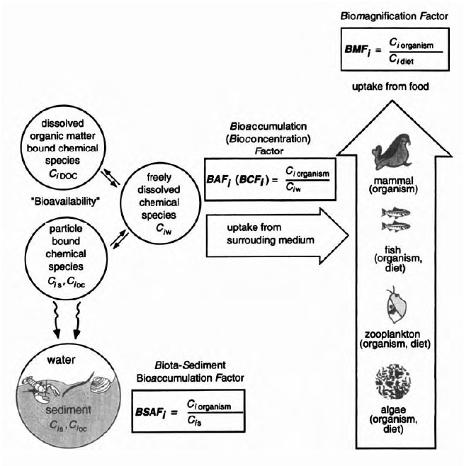
Caso exista uma correspondência direta entre o que é particionado para a fração lipídica e o organismo, ou seja, se a bioacumulação foi maioritariamente na fração lipídica podemos fazer as seguintes correlações:
FATOR DE BIOACUMULAÇÃO

Slide 9
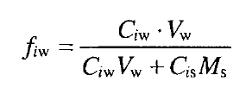
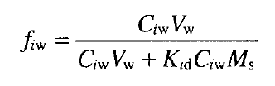

Quando temos sólidos em suspenção – ou matéria orgânica dissolvia (DOC) (dissolved organic carbon)
C_{is} / C_{iw} = K_{id}
constante de equilibrio entre i adsorvido e i presente na água – constante de adsorção nos sólidos
f_{is} = 1 - f_{iw}
A relação r_{sw} pode ser defenida em termos de concetração de carbono total dissolvido – [DOC]
Se estes dois termos forem grandes = f_{iw} será pequeno!
r_{sw} = razão sólido/água

Slide 10
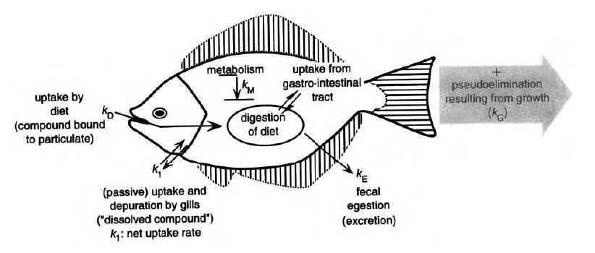
Bioacumulação em sistemas aquáticos
Fluxo mássico de i pelas guelras
Taxa que entra
Taxa que sai
K₁(K_{ifishw} C_{iw} - C_{ifish})
BALANÇO DE MASSAS AO ORGANISMO
ACUMULAÇÃO
=
ENTRADAS
-
SAIDAS

Slide 11
BALANÇO DE MASSAS AO ORGANISMO
ACUMULAÇÃO
=
ENTRADAS
-
SAIDAS
Envolvendo Cinética de adsorção
0
BALANÇO DE MASSAS AO ORGANISMO
ACUMULAÇÃO
=
ENTRADAS
-
SAIDAS
Estado estacionário – a concentração de i dentro do organismo não varia no tempo

Slide 12
Dividir tudo C_{iw}
C_{idiet} / C_{iw} = BAF_{idiet}
FATOR DE BIOACUMULAÇÃO NO PEIXE
Assumindo que entrada e saída é feita apenas pelas guelras temos
Se o peixe só acumular na gordura então a relação abaixo é perfeitamente válida para determinar o BAFi
Assumindo que entrada e saída é feita mas o metabolismo têm um papel importante na eliminação (e.g mecanismo de destoxificação)
log K_{lip/w} +0,91*log K_{io/w} + 0.50

Slide 13
Avaliação da bioacumulação: sedimentos biota
Bioacumulação a partir da água
TBPi - theoretical bioacumulation potential
log K_{lip/w} +0,91*log K_{io/w} + 0.50
Bioacumulação a partir dos sedimentos (e.g partículas em suspensão)
Se só considerarmos a fração orgânica dos sólidos dissolvidos então:

Slide 14
Se só considerarmos a fração orgânica dos sólidos dissolvidos então:
Por analogia :

Slide 15
Equilíbrios de partição de espécies no Meio Ambiente
Bibliografia básica:
- Capítulos 3 e 4 do livro “Environmental Organic Chemistry”, 2ª. Edição
(Schwarzenbach et al.)
Bioacumulação (PARTE 2) – case studies

Slide 16
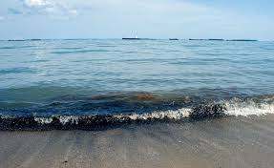
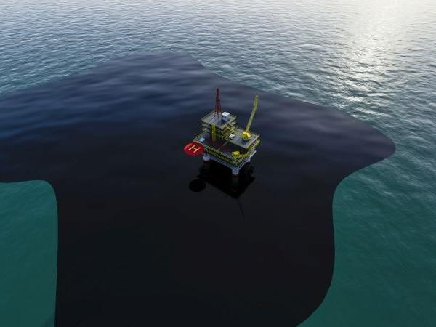
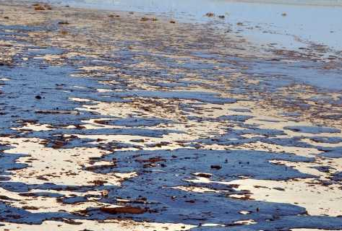

Slide 17
Quando diferentes tipos de óleo entram no mar, muitos processos de degradação física, química e biológica tem inicio .
Esses processos alteram as propriedades e o comportamento do óleo. Alguns processos fazem com que o óleo "desapareça", mas o fato de não ser mais visível na superfície da água não significa necessariamente que ele se foi ou se tornou inofensivo ao meio ambiente.

Slide 18
Toda vez que o óleo entra no mar, vários fatores decidem a degradação física, química e biológica do óleo, bem como os possíveis danos ambientais
Esses efeitos são:
A composição e quantidade de óleo descarregado (ver, por exemplo, NOAA).
A quantidade e a duração da descarga / derramamento.
A época do ano em que ocorre.
A temperatura do ar e o corpo de água receptor.
As condições atmosfericas.
A composição das espécies na área afetada.
As propriedades da linha de costa (rochosa, arenosa, planos de barro, manguezais, etc.)
A quantidade de microrganismos degradadores de óleo na área.
O suprimento de oxigênio na água

Slide 19
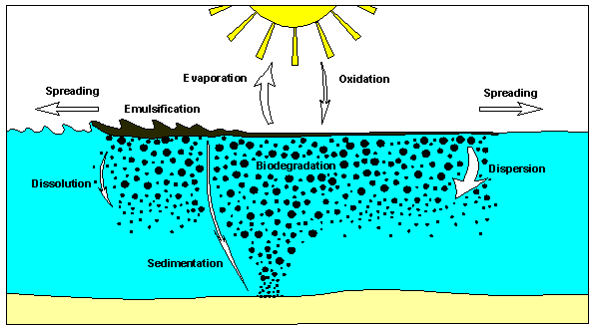
http://martrans.org/eu-mop/library/ITOPF%20-%20Fate%20of%20Spilled%20Oil.htm

Slide 20
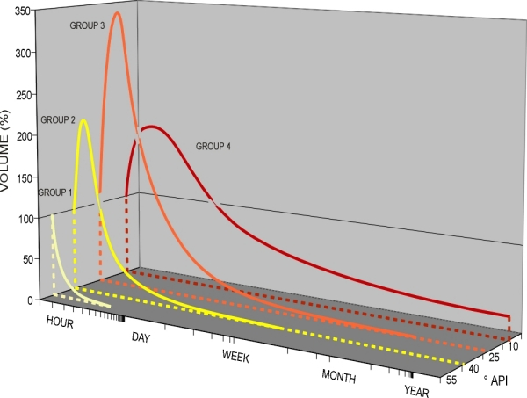
Group | Density | Examples
Group I | less than 0.8 | Gasoline, Kerosene
Group II | 0.8 - 0.85 | Gas Oil, Abu Dhabi Crude
Group III | 0.85-0.95 | Arabian Light Crude, North Sea Crude Oils (e.g. Forties)
Group IV | greater than 0.95 | Heavy Fuel Oil, Venezuelan Crude Oils
Volume of oil and water-in-oil emulsion remaining on the sea surface is shown as a percentage of the original volume spilled.

Slide 21
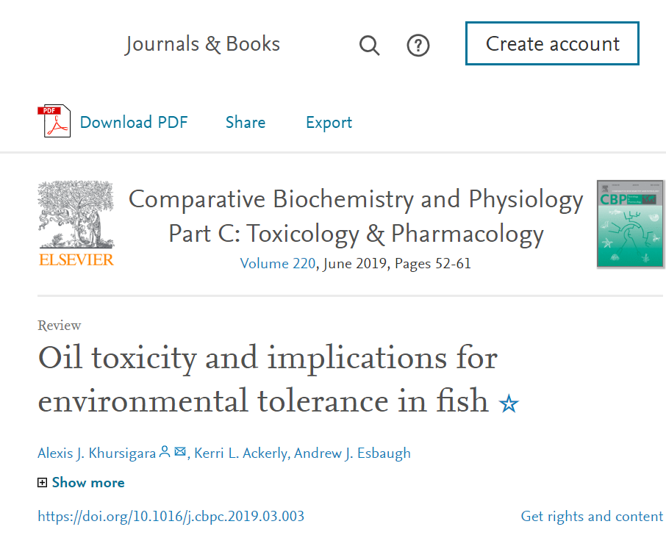

Slide 22
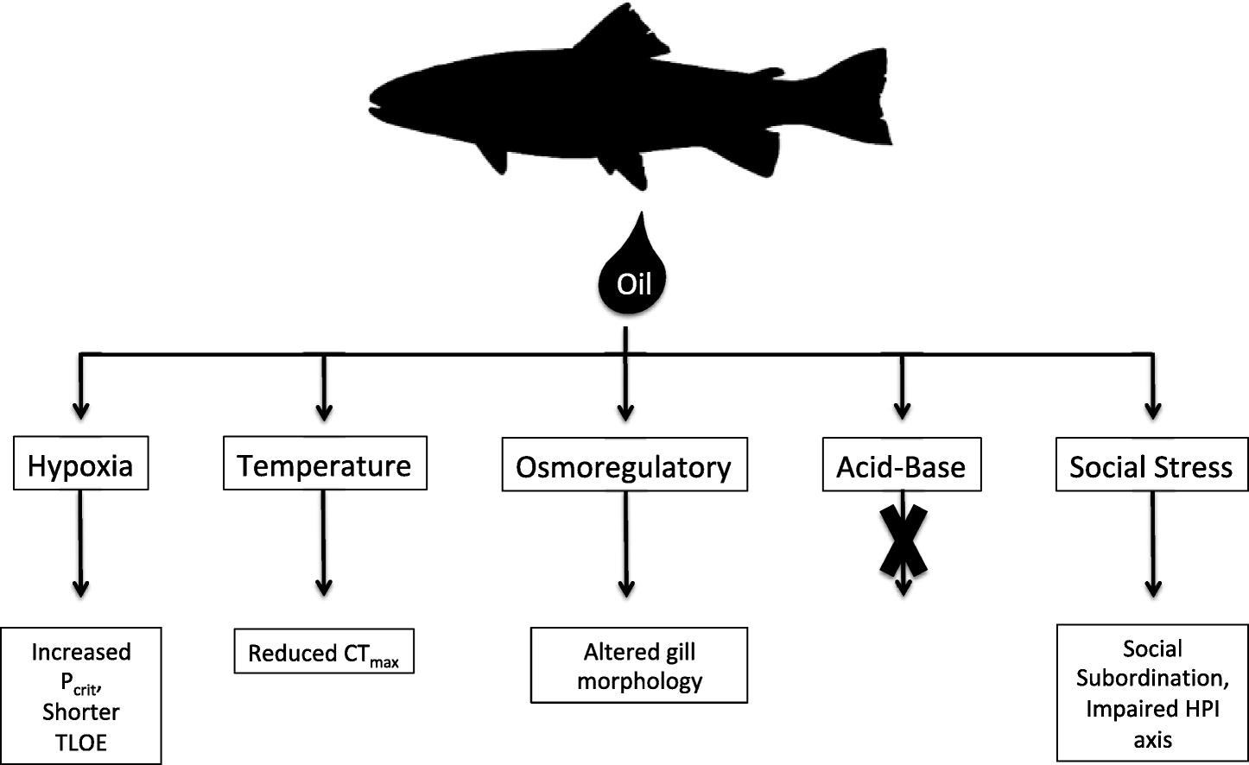

Slide 23
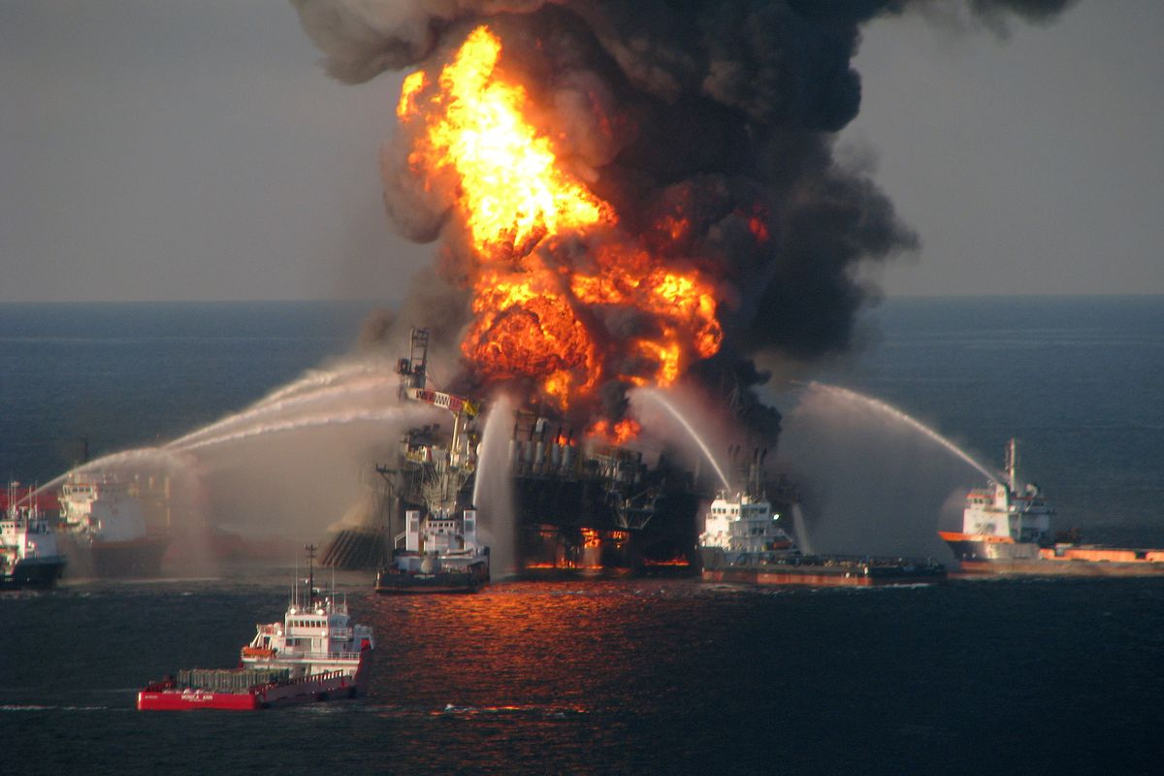
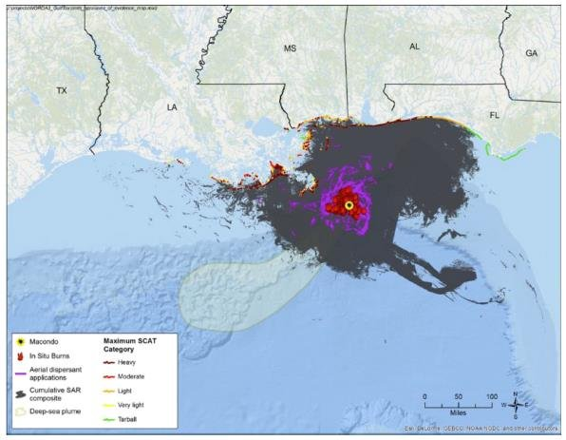
The 2010 Deepwater Horizon (DWH) oil spill represented the largest accidental marine spill in history, and resulted in the release of over 4.9 million barrels of oil over a five month period (ABS Consulting Inc., 2016). This subsequently spurred an intense period of research exploring the effects of oil exposure on species endemic to the Gulf of Mexico.

Slide 24
While oil is a complex mixture of compounds, the polycyclic aromatic hydrocarbons (PAHs) are the constituents driving oil toxicity in most organisms (Carls et al., 2008; Incardona et al., 2006). PAHs are divided into subclasses based on the number of benzene rings, and may differ in their level of toxicity depending upon the respective modes of action.
For narcosis driven endpoints, the more soluble low molecular weight PAHs play a greater role in defining toxicity, which has given rise to the target lipid model (Di Toro et al., 2000; Di Toro and Mcgrath, 2000; Kipka and Di Toro, 2009) and toxic unit approach
In older life stages, cardiac injury occurs because PAHs prolong action potentials by blocking the delayed rectifier potassium current and inhibiting calcium cycling in cardiomyocytes, which ultimately impairs excitation-contraction coupling in the heart

Slide 25
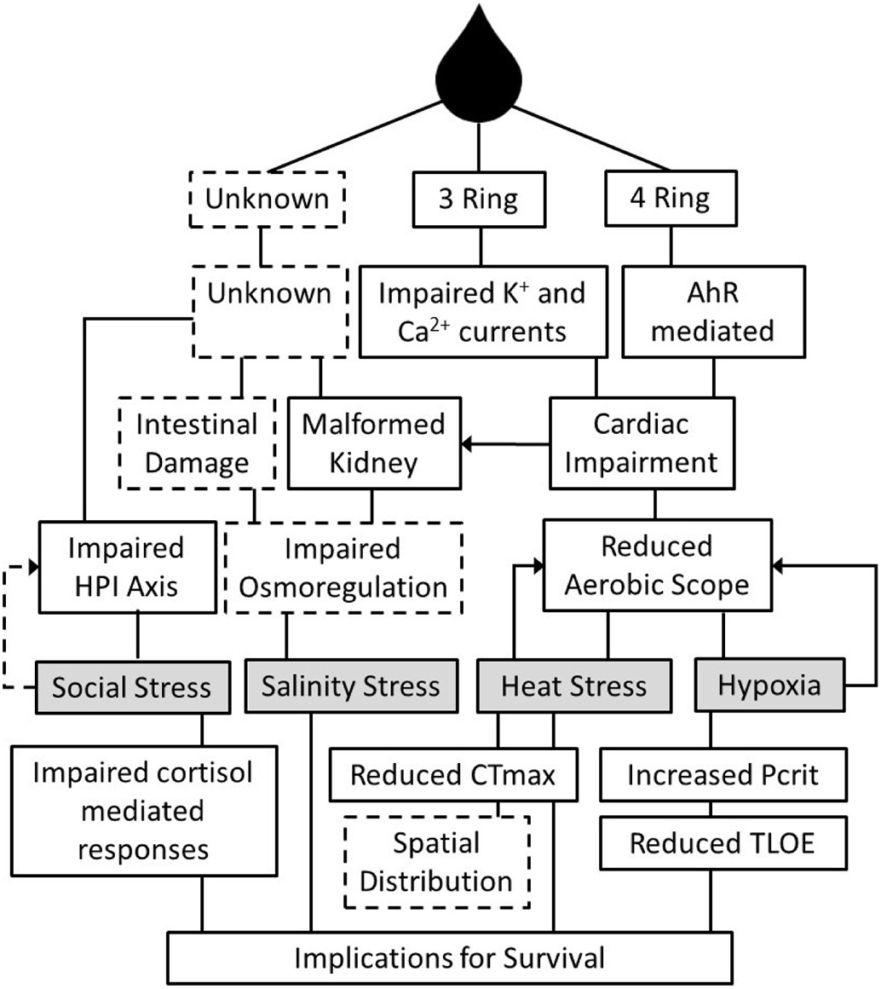
Fig. 1. A diagrammatic representation of an adverse outcome pathway incorporating the effects of oil on environmental tolerance. Gray boxes denote common environmental stressors. Boxes and lines that are dotted represent pathways with only indirect support requiring further validation.
Unknown boxes represent current knowledge gaps pertaining to the oil constituents and cellular ligands pertaining to kidney and intestinal impairments.
Acronyms defined: 3 Ring and 4 Ring - Subclass of PAHs with that number of benzene rings, AhR - Aryl hydrocarbon Receptor, HPI - hypothalamus-pituitary-interrenal, CTmax – critical thermal maximum, Pcrit – critical oxygen tension, TLOE – time to loss of equilibrium.

Slide 26
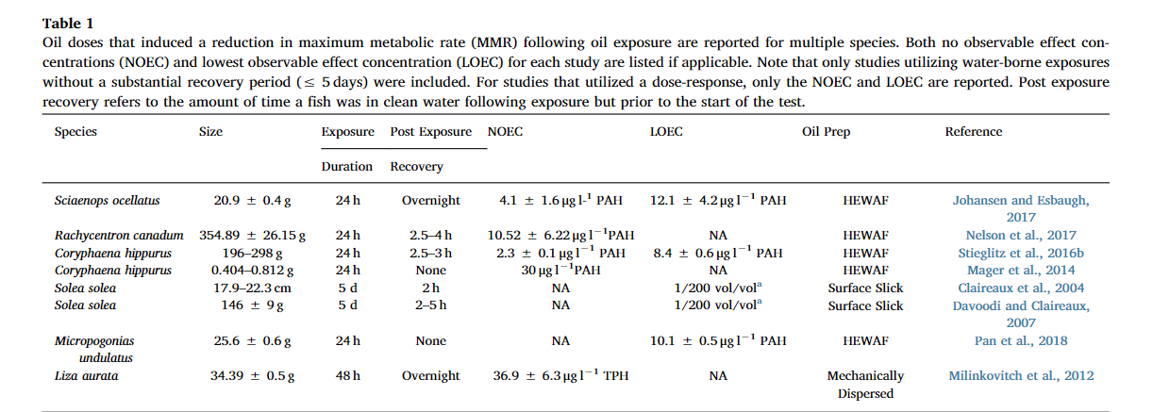

Slide 27
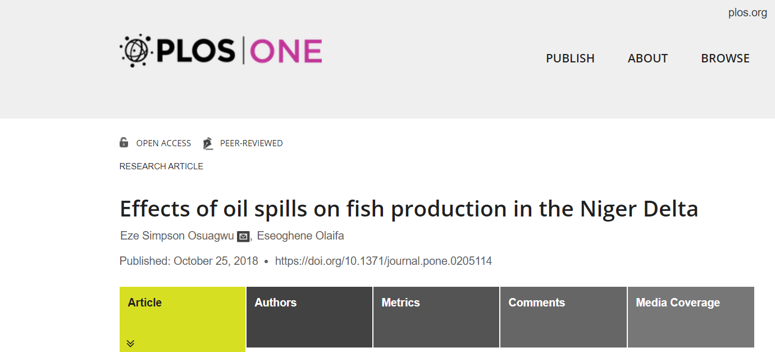

Slide 28
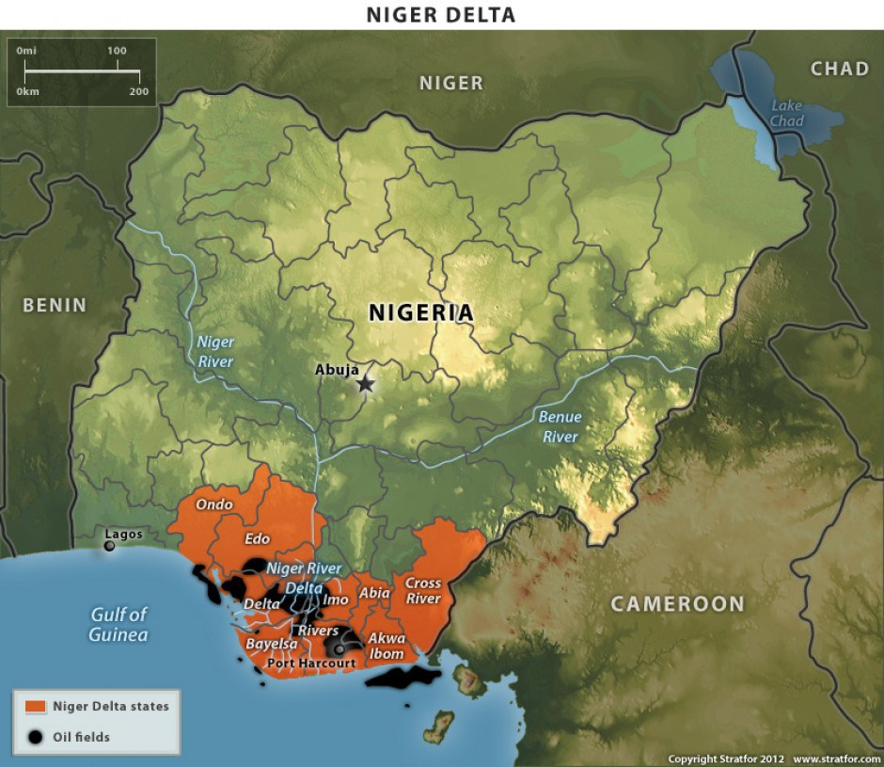

Slide 29
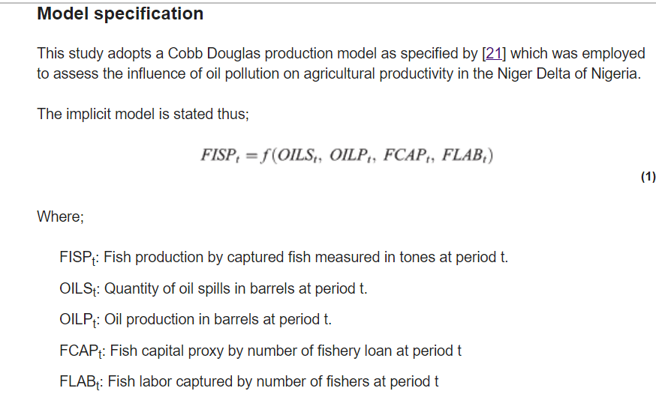

Slide 30
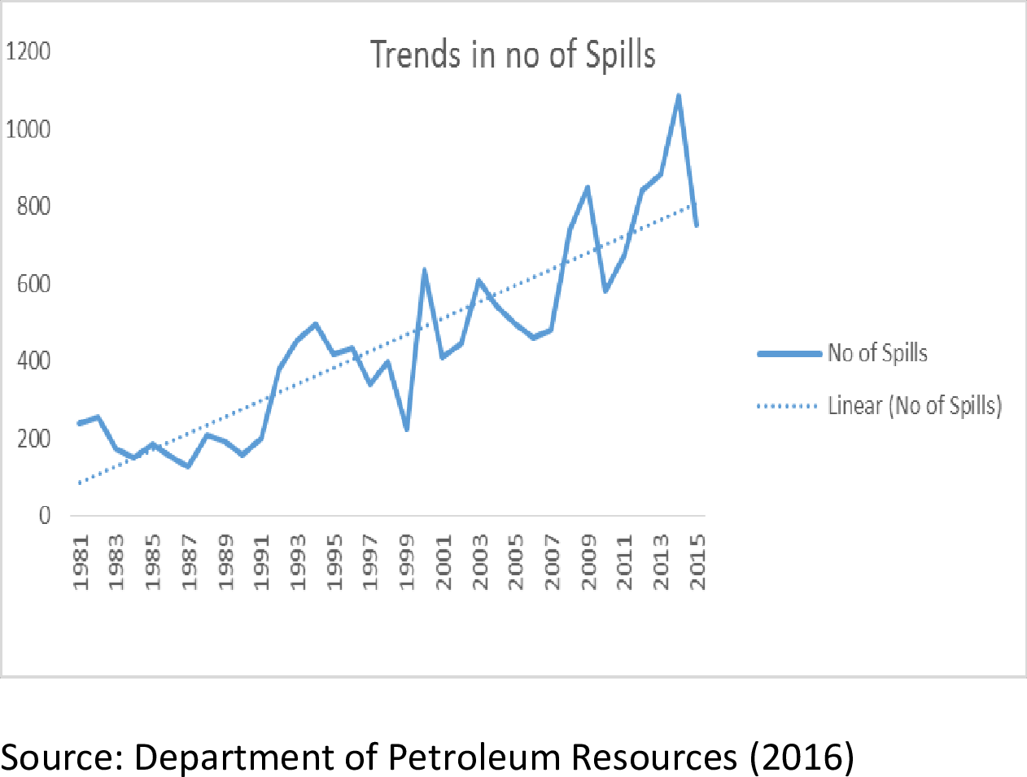
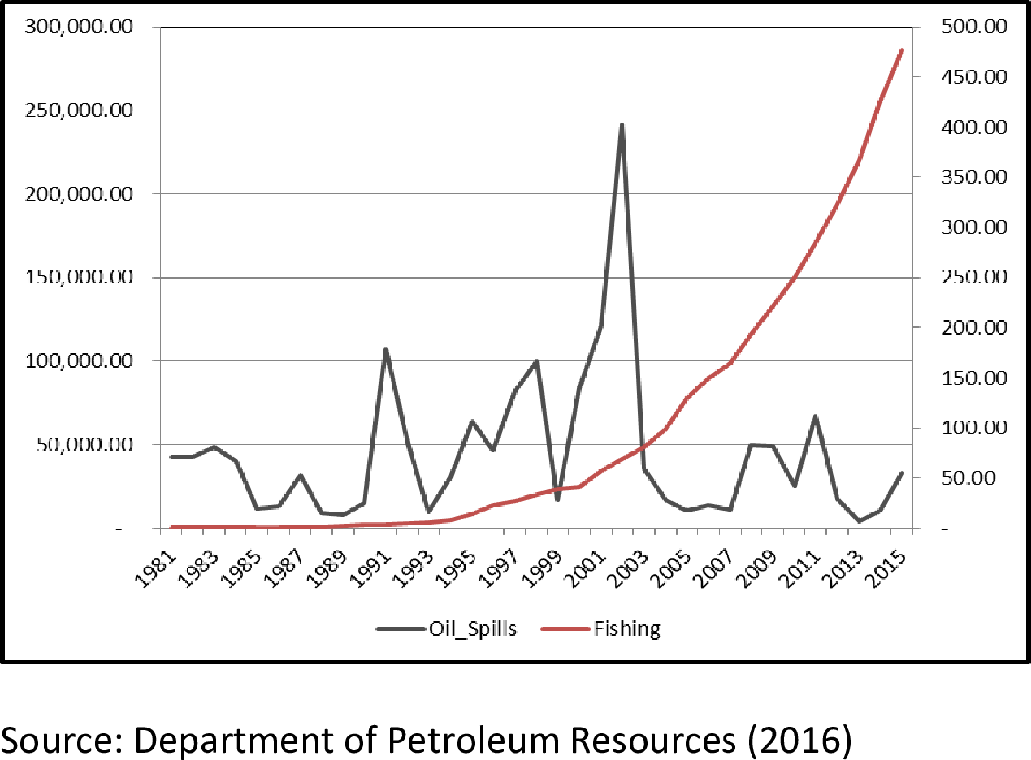
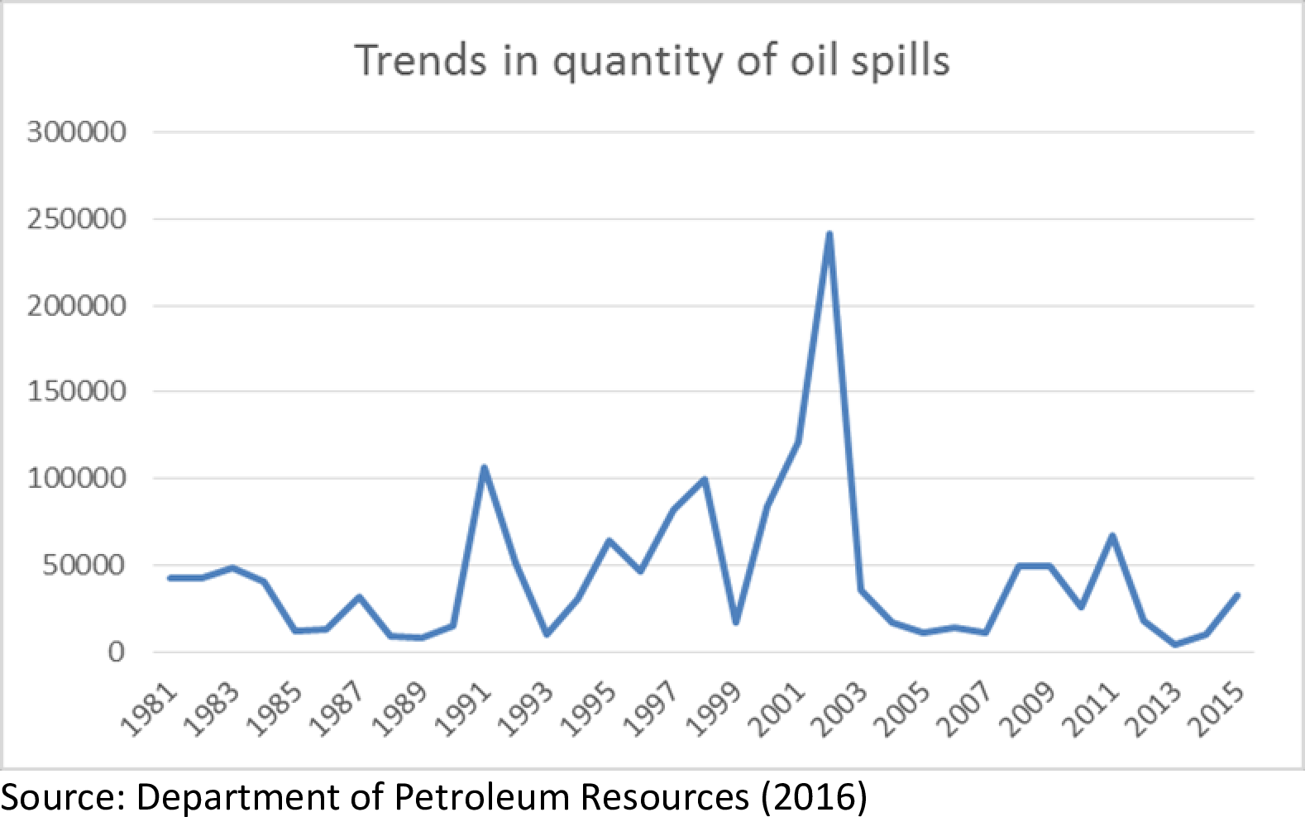

Slide 31
Equilíbrios de partição de espécies no Meio Ambiente
Bibliografia básica:
- Capítulos 3 e 4 do livro “Environmental Organic Chemistry”, 2ª. Edição
(Schwarzenbach et al.)
Bioacumulação (PARTE 3) – nordeste

Slide 32
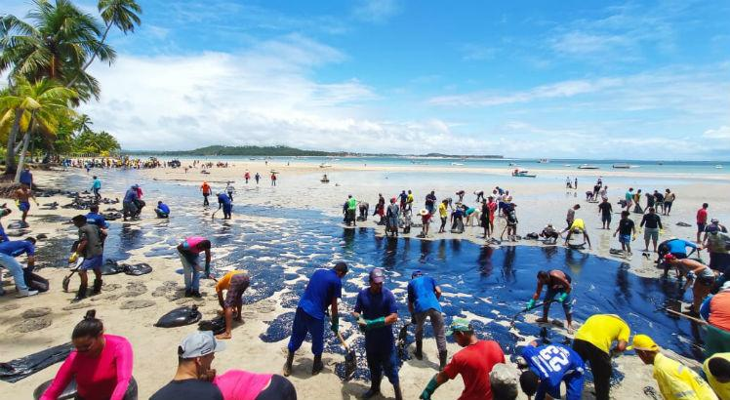
O caso do petróleo no nordeste

Slide 33
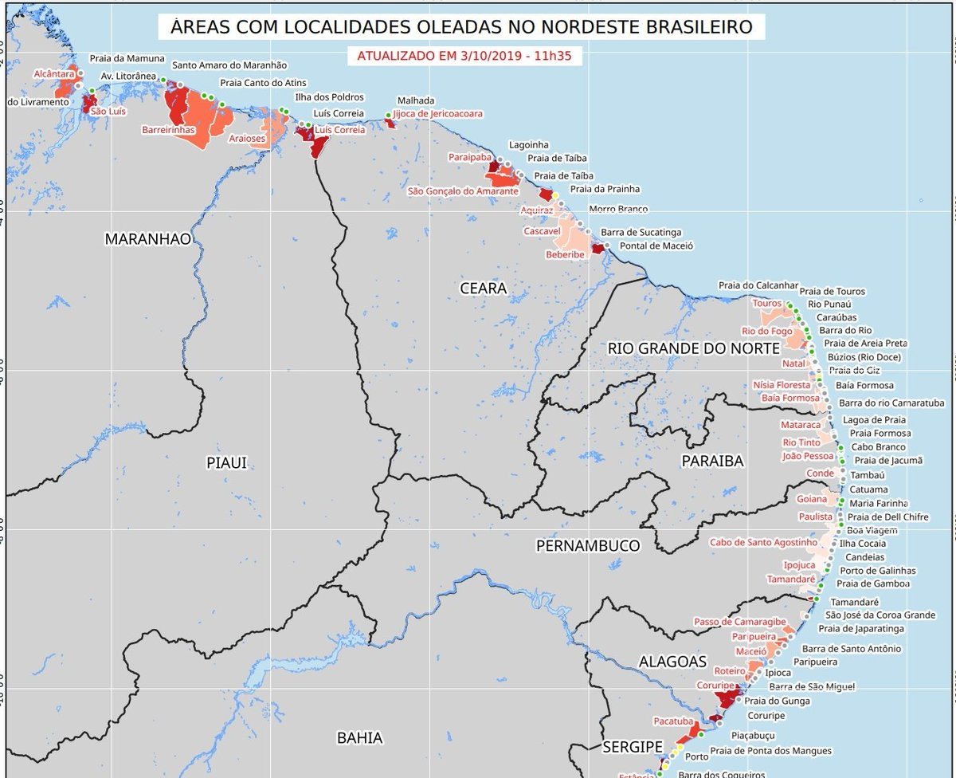
4500 toneladas - Isto é estimativa
2880 Km de costa afetada
~1,6 ton/Km
Maceió – 40 km

Slide 34
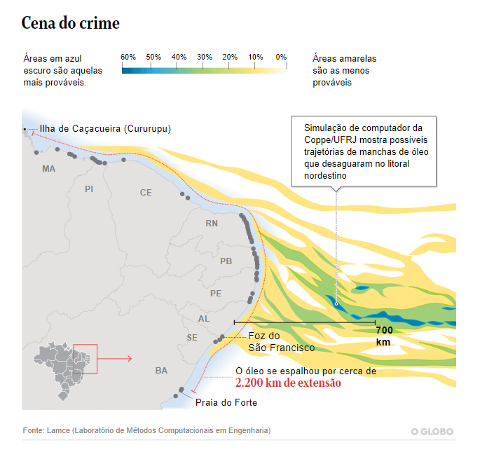
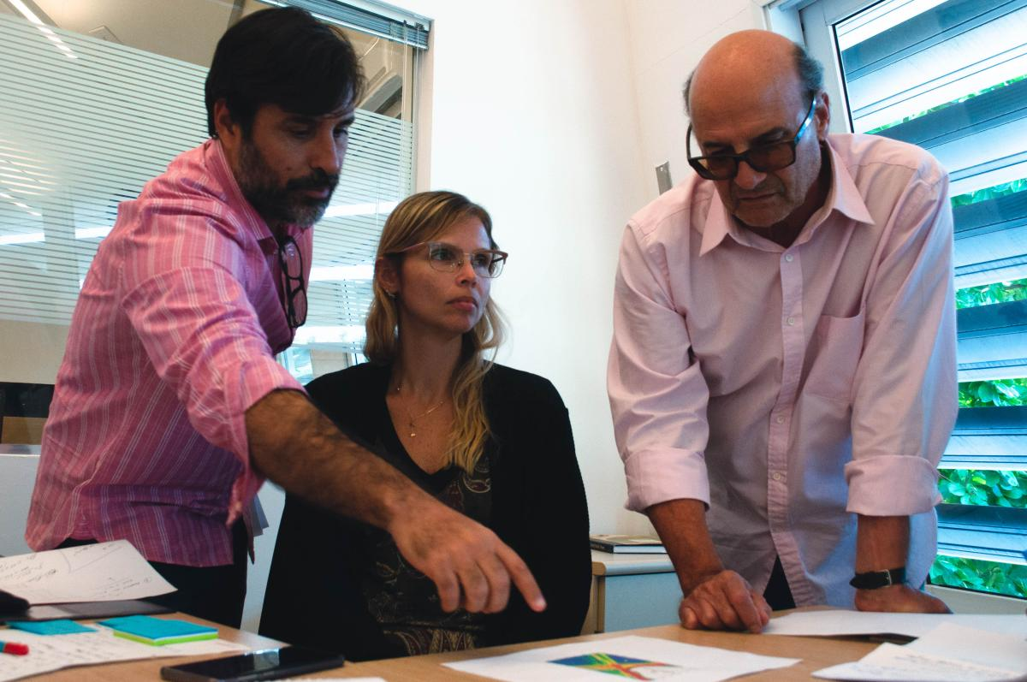
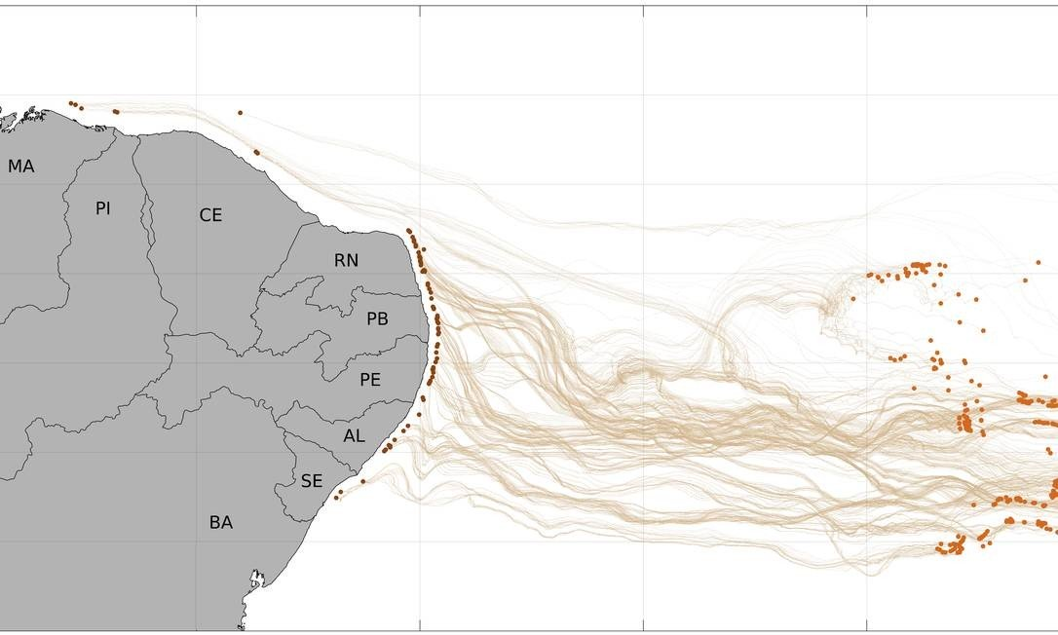
http://www.coppe.ufrj.br/pt-br/planeta-coppe-noticias/noticias/pesquisadores-da-coppe-identificam-subareas-que-aproximam-a
Com simulações a partir de 79 pontos, fizemos uma modelagem inversa para considerar as possíveis trajetórias, considerando, além da superfície, dois, cinco, oito e dez metros de profundidade. Esse tipo de resultado precisa ser analisado, em conjunto com outros, para determinar a origem do óleo”
Luiz Paulo, Carina Böck e Luiz Landau destacam três prováveis subáreas da origem do óleo

Slide 35
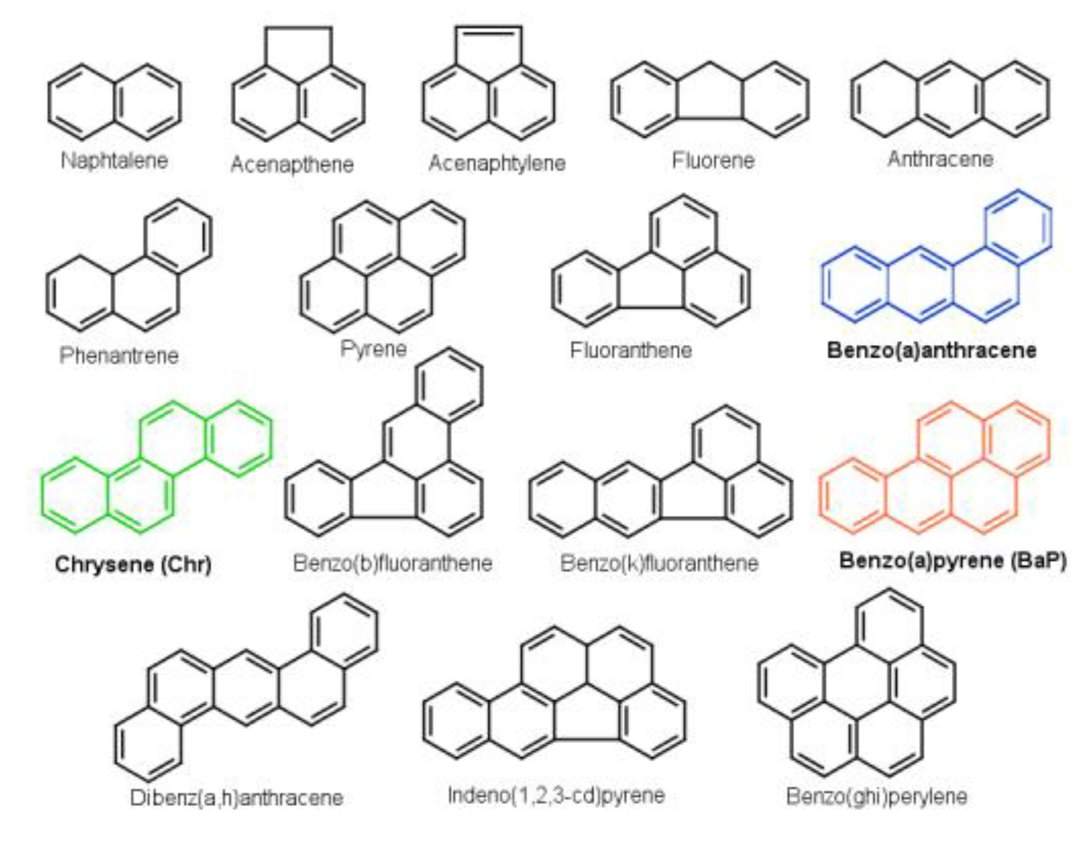
O petróleo bruto é uma mistura de várias frações de hidrocarbonetos, com diferentes solubilidades, que dependem dos seus coeficientes de partição octanol-água (Kow).
Dentre elas, hidrocarbonetos aromáticos policíclicos (PAHs) são classificados como relativamente solúveis. São mais solúveis que os alcanos que contem um número igual de átomos de carbono
Os PAHs são por outro lado considerados os compostos mais tóxicos do petróleo e deste modo assumem um papel importante nos derramamentos de petróleos brutos.
A solubilidade destes compostos em água baixa drasticamente com a salinidade
Então concentrações de hidrocarbonetos aromáticos após um derramamento de óleo são maiores na coluna d'água de estuários de baixa salinidade ou águas costeiras e por isso têm um impacto mais adverso nos organismos aquáticos que vivem nessas regiões.
Os PAHs mais leves volatilizam e solubilizam mais facilmente, as frações mais pesadas e mais tóxicas são menos solúveis.
A natureza hidrofóbica das frações mais tóxicas permite-lhes particionar diretamente do petróleo bruto para o tecido rico em lipídios.
A adsorção brânquias promove alterações na osmorregulação,

Slide 36
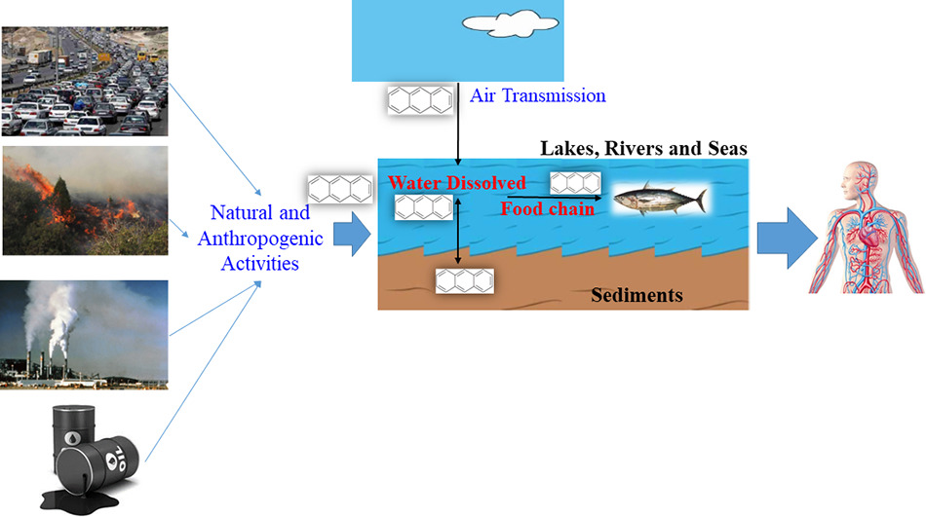

Slide 37
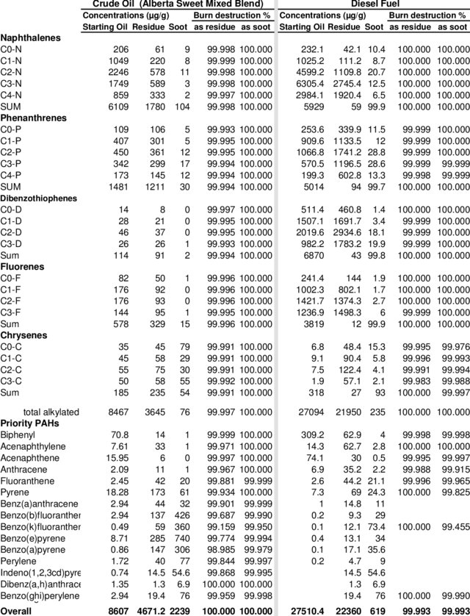
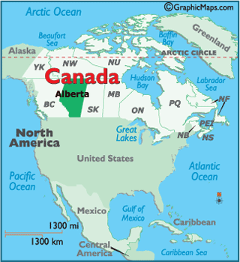
Composição de PAHs de petróleo pesado
Alberta canada

Slide 38
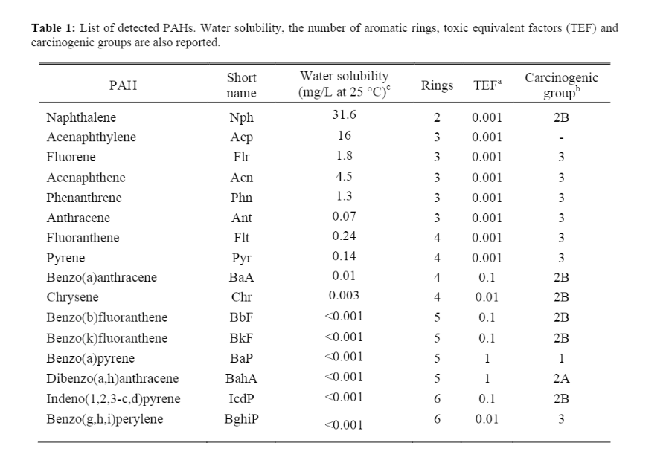
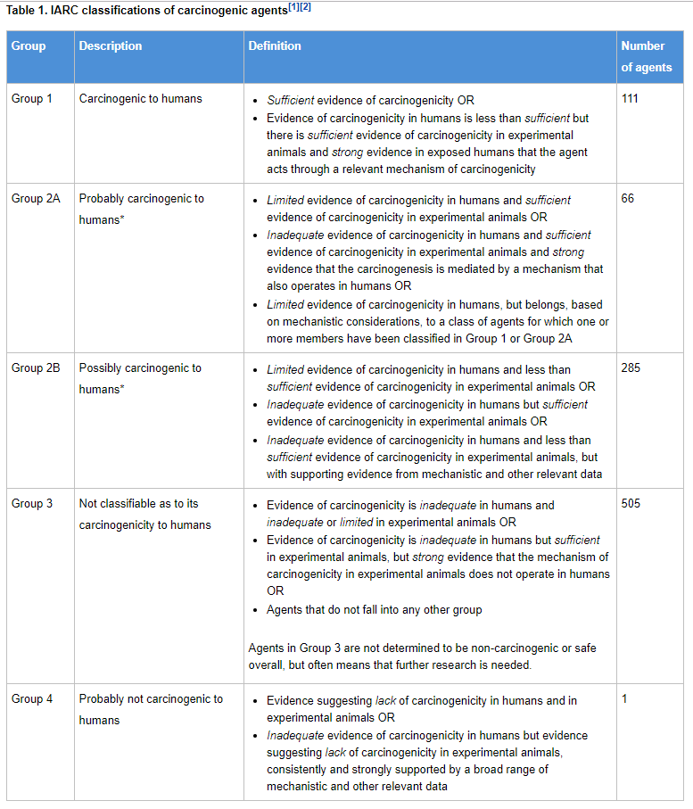
SOLUBILIDADE EM ÁGUA E TOXICIDADE
(TEF) expressa a toxicidade de dioxinas, furanos e PCBs em termos da forma mais tóxica de dioxina, 2,3,7,8-TCDD.
https://www.sciencedirect.com/science/article/pii/S0025326X17304836

Slide 39
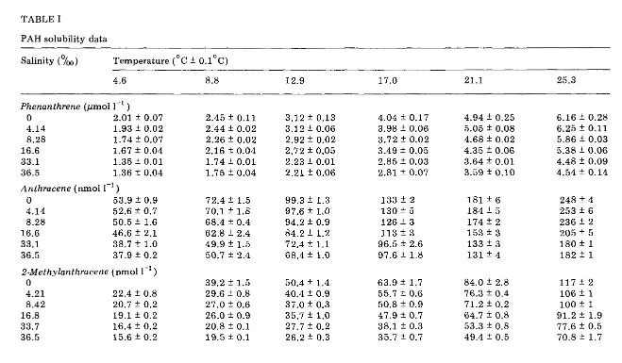
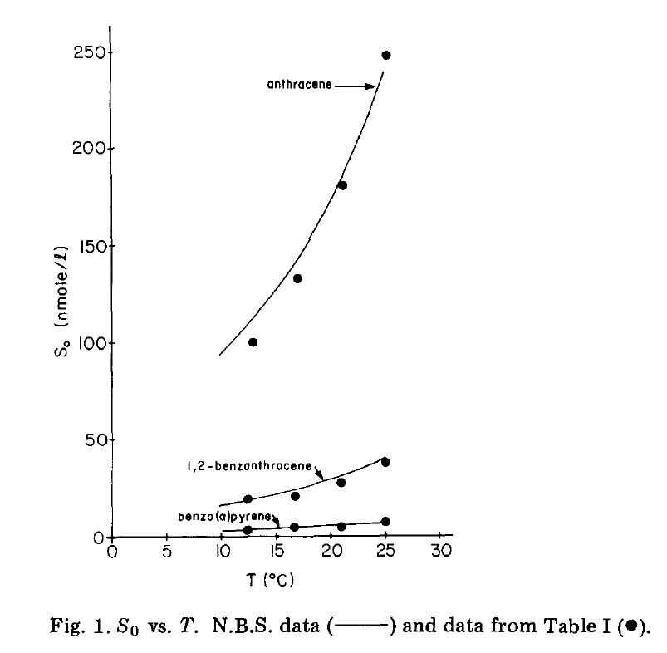
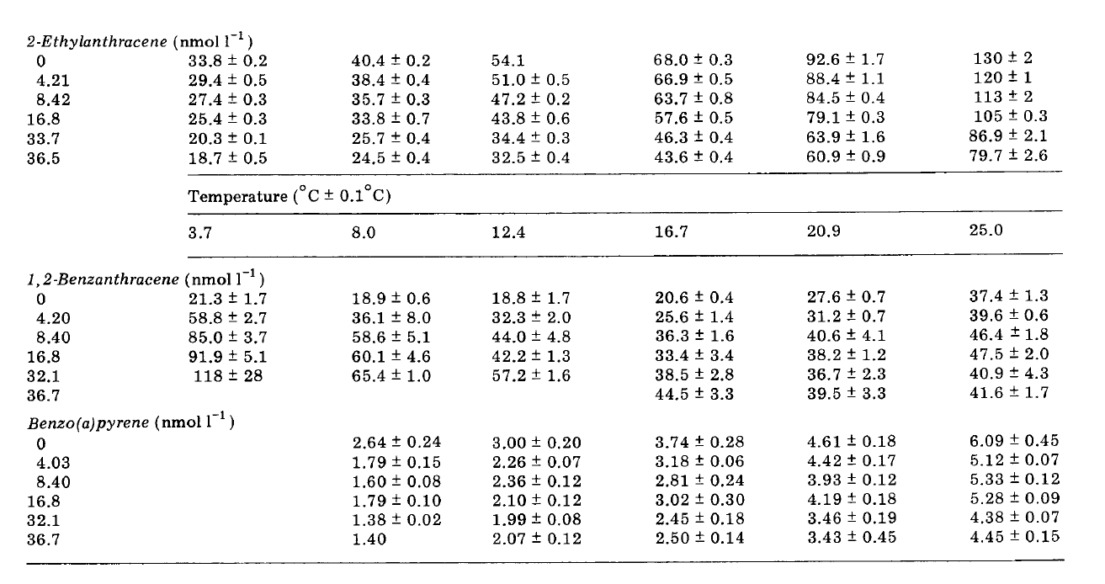
SOLUBILIDADE EM ÁGUA – EFEITO DA SALINIDADE E TEMPERATURA

Slide 40
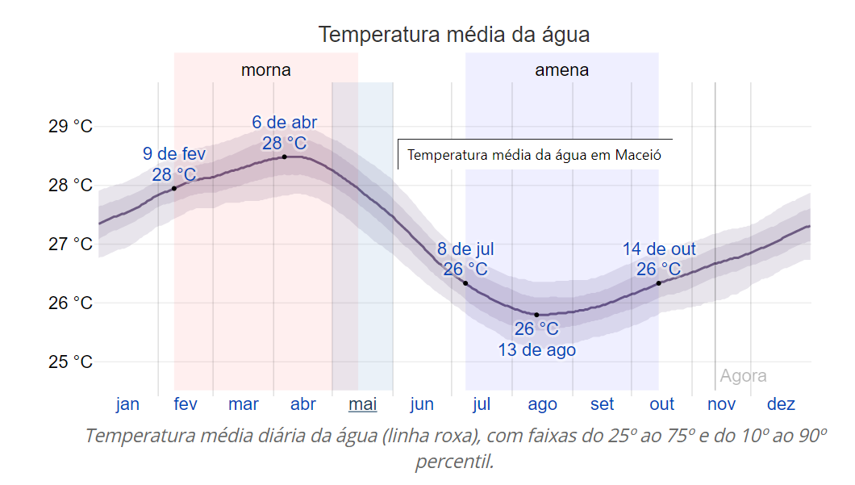
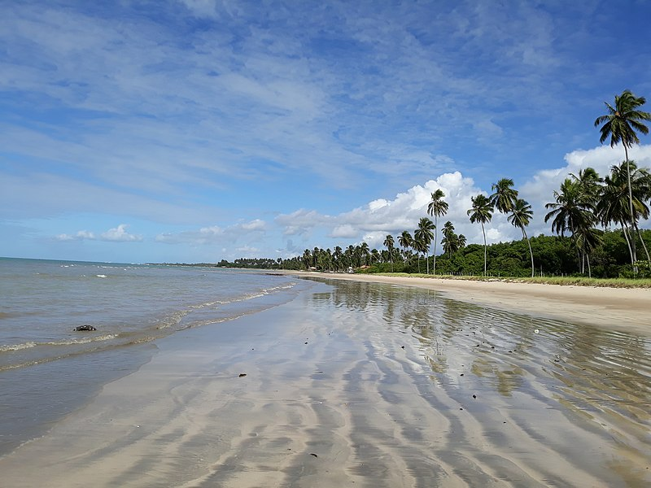
Praia de Maceió

Slide 41
Desafio 1
Como estimaria a quantidade de PAH no derramamento de um estuário de uma ara nordestina?
Seria possível fazê-lo com uma aproximação simples como nós apreendemos até aqui?
Podemos propor um modelo de estudo laboratorial? Se sim como?
Então vamos fazê-lo ☺
Por onde vamos começar?

Slide 42
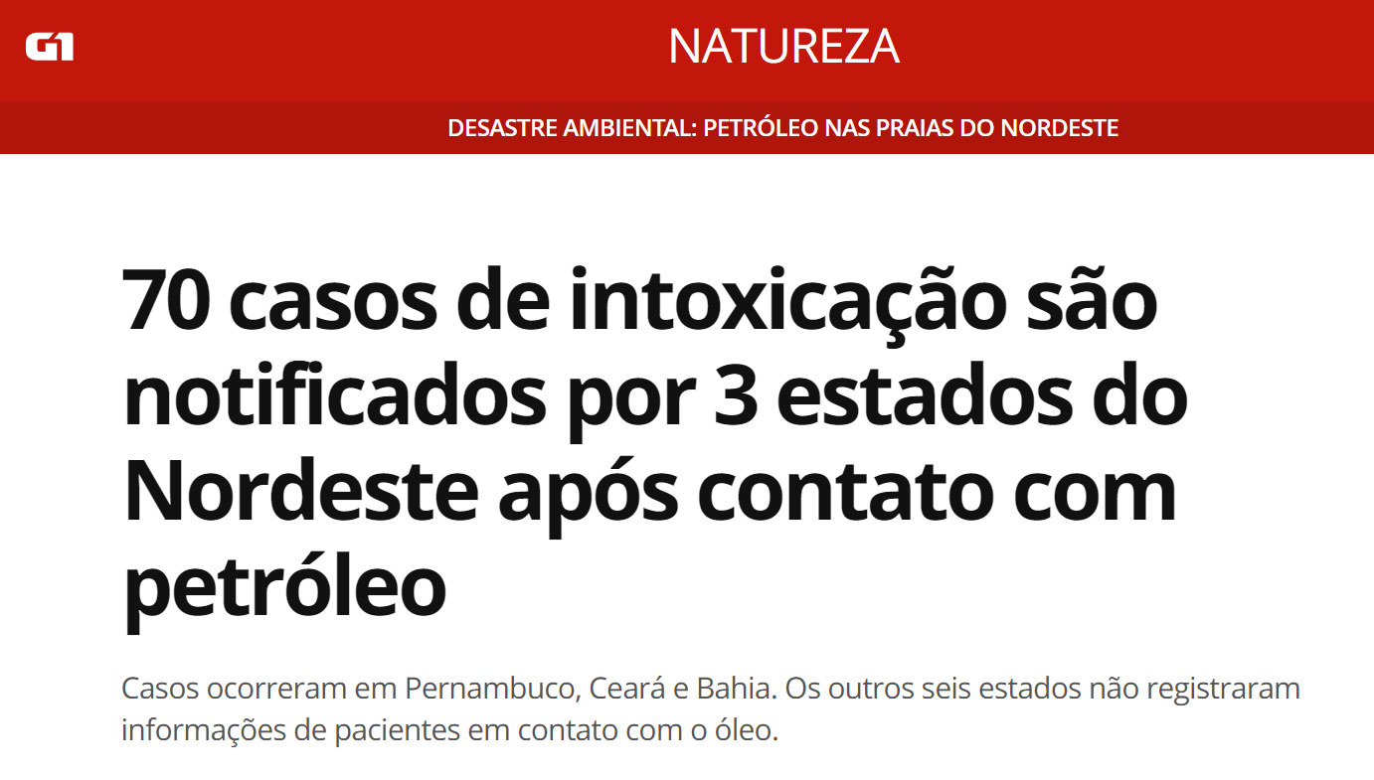
De acordo com o governo, homens representam 57% dos casos de intoxicação. A média de idade é de 28 anos e 27% dos pacientes trabalharam como voluntários para tentar limpar as praias.
Os médicos afirmam que as consequências à saúde variam de acordo com o tempo e a dose de contato. Pode ocorrer: irritação na pele, vermelhidão, queimaço, inchaço. sintomas respiratórios, dor de cabeça, náusea, dores abdominais, vômito e diarreia.

Slide 43

Três compostos voláteis do petróleo são extremamente perigosos para a saúde a longo prazo, alertou Ícaro Moreira, da Universidade Federal da Bahia (UFBA), especialista em recuperação de áreas atingidas por petróleo. Além de alto potencial cancerígeno, a exposição ao benzeno, tolueno e xileno pode provocar doenças no sistema nervoso central.
lattes: É especialista na interpretação de resultados obtidos por técnicas de biorremediação e no desenvolvimento de biotecnologias marinhas aplicadas ao petróleo. Tem experiência em ecologia de comunidades nos ambientes de influências marinhas (rios, baías, estuários e manguezal), com ênfase aos estudos ecotoxicológicas, da avaliação dos riscos e das respostas dos organismos marinhos frente aos impactos ambientais em função de poluentes industriais. Também tem atuado fortemente em pesquisas sobre a investigação e desenvolvimento de biotecnologias marinhas na aplicação da remediação de ambientes costeiros impactados por atividades petrolíferas, além do desenvolvimento de protocolos de campo e técnicas analíticas inovadoras na determinação de poluentes orgânicos e inorgânicos em matrizes biológicas e outras ambientais
"O cheiro é um alerta. Se há cheiro de combustível, é sinal de que não está protegido para lidar com este composto tóxico" - Ícaro Moreira.
"Quem está no processo de limpeza, com certeza, se não usar uma máscara, vai passar mal“
"O perigo do petróleo é a exposição a médio e longo prazo. Eles que estão há mais de 30 dias trabalhando, se não estiverem com a proteção correta, podem sim ter doenças mais sérias".

Slide 44
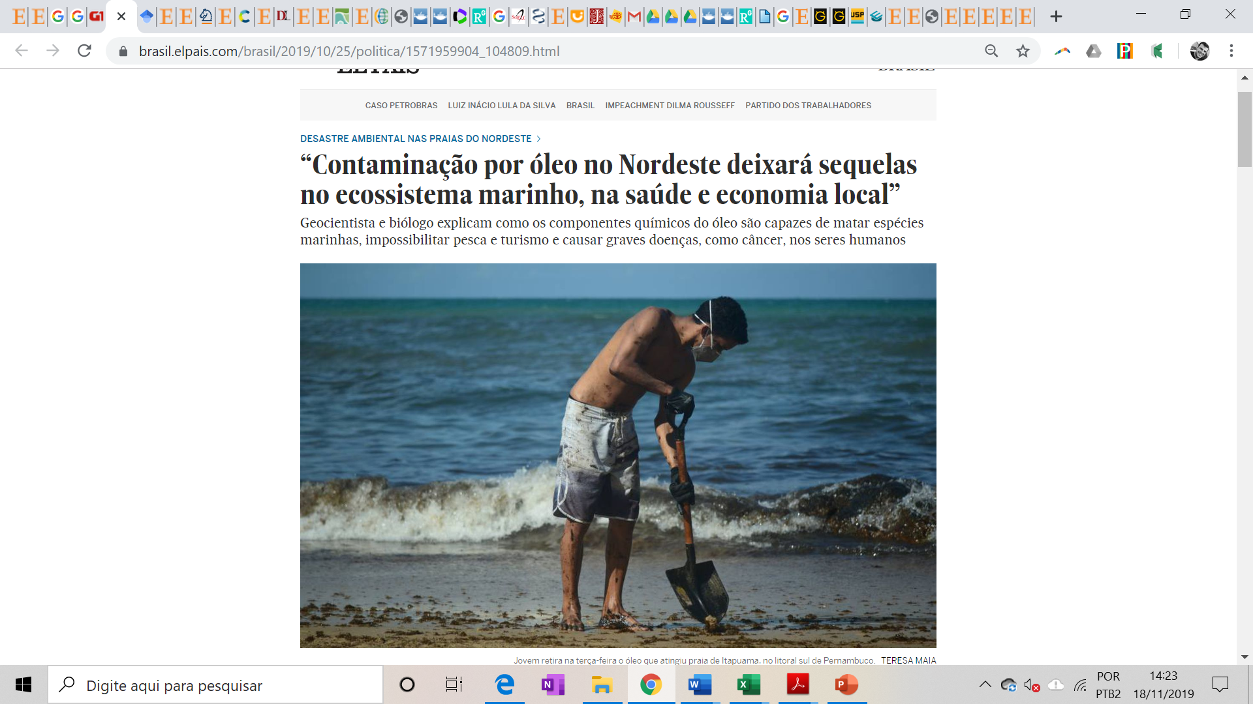

Slide 45
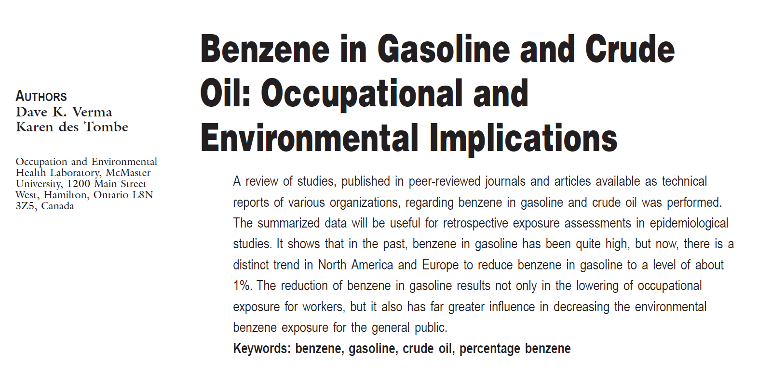

Slide 46
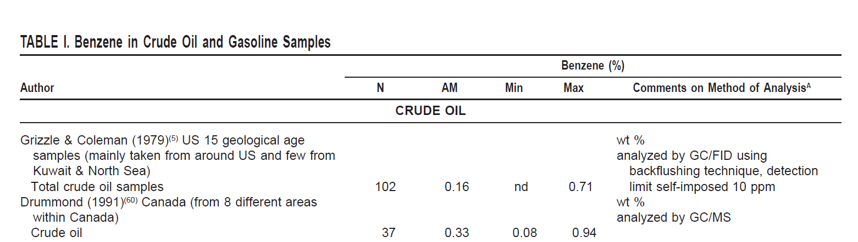

Slide 47
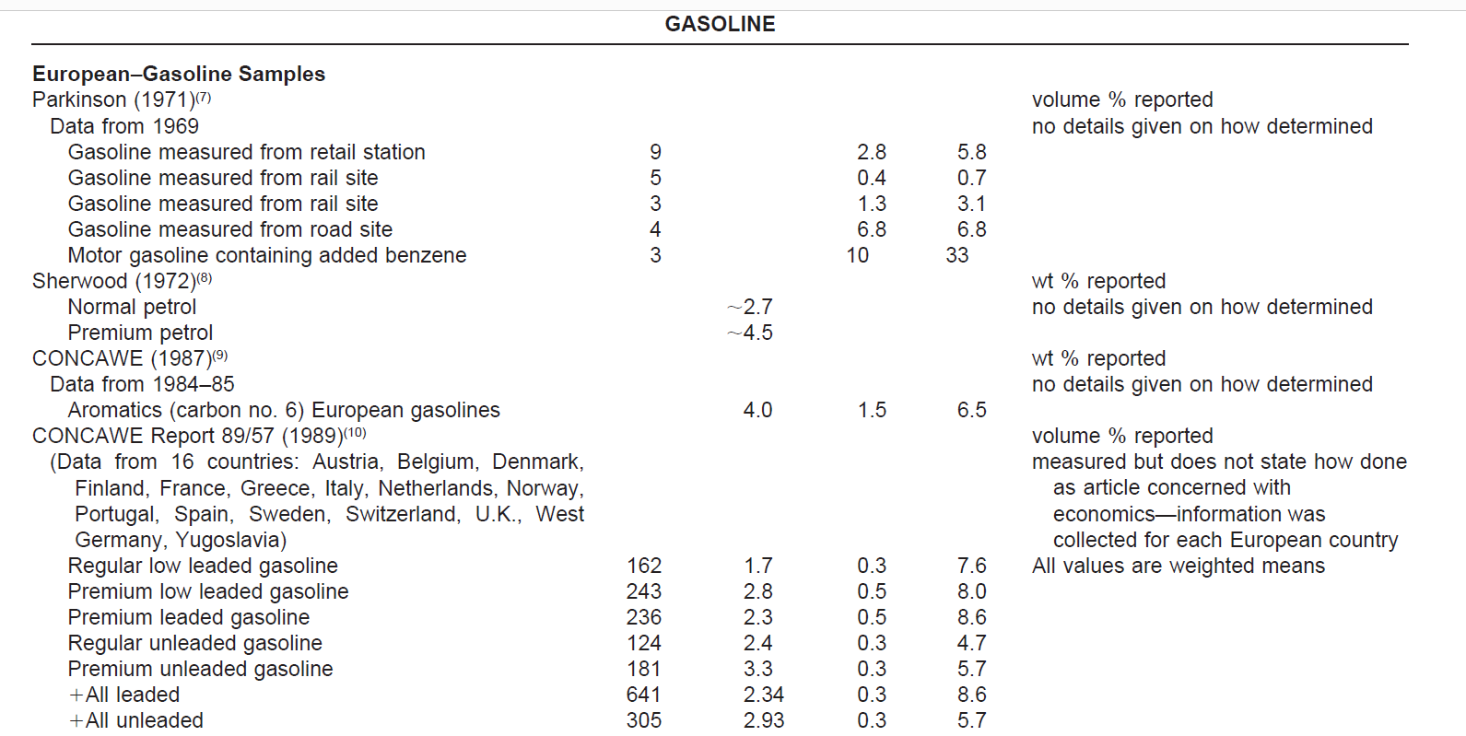

Slide 48
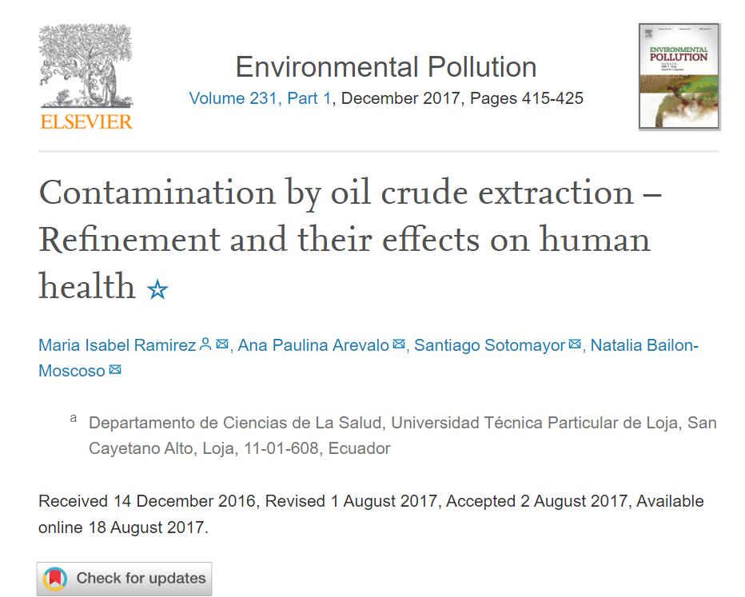
https://www.sciencedirect.com/science/article/pii/S0269749116326811
The harmful effects of oil on various species of flora and fauna have been studied extensively; however, few studies have studied the effects of oil exposure on human health. The objective of this research was to collect information on the acute health effects and serious psychological symptoms of the possible consequences of such exposure to crude oil. Some studies focused on the composition of diferente chemicals used in the extraction process, and wastes generated proved to be highly harmful to human health. Thus, studies have shown that individuals who live near oil fields or wells e or who take part in activities of cleaning oil spills e have presented health conditions, such as irritation to the skin, eyes, mucous membranes, kidney damage, liver, reproductive, among others. In Ecuador, this reality is not different from other countries, and some studies have shown increased diseases related with oil crude and oil spills, like skin irritation, throat, liver, lung, infertility, and abortions, and it has been linked to childhood leukemia. Other studies suggest a direct relationship between DNA damage because of oil resulting in a genetic instability of the main enzymes of cellular metabolism as well as a relationship with some cancers, such as leukemia.

Slide 49
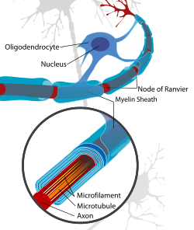
Benzene: Studies focus on the route of exposure of benzene, including inhalation, oral, and dermal. It can cause death and produce systemic, immunological, neurological, reproductive, developmental, genotoxic, and carcinogenic effects (Wilbur et al., 2008). Also, sufficient evidence showed that it could induce leukemia and/or lymphoma (International agency for reserch on cancer, 2015). Some studies showed that exposure to higher levels of benzene may contribute to oxidative DNA damage (Buthbumrung et al.,2008; Huff, 2013). On the other hand, a study showed that 250 workers exposed to benzene exhibited significantly lower white blood cell and platelet counts than in 140 controls, even for exposure below 1 ppm in air (Lan et al., 2004).
Toluene: It has been determined that prolonged exposure to this compound causes damage to myelin of the central nervous system, resulting in neuropathological damage (Filley et al., 2004)
Xylene: The effects of this compound depends largely on the exposure time and can range from mild symptoms such as headaches and nausea to long-term-exposure symptoms such as insomnia, agitation, extreme tiredness, tremors, deterioration of concentration, and short-term memory (Kandyala et al., 2010).
Ethylbenzene: Exposures to high levels of ethylbenzene in the air cause eye and throat irritation in the short term. At higher levels, exposure causes breathing problems, muscle and dizziness. It is toxic to the CNS and an irritant to mucous membranes and eyes. The IARC determined that it is possibly carcinogenic to humans (IARC, 2012
Livro: Volatile organic compounds (Paz-y-Mino & Lopez-Cortes,2014).
Genética Molecular y Citogenética Humana: Fundamentos, aplicaciones e investigaciones en el Ecuador

Slide 50
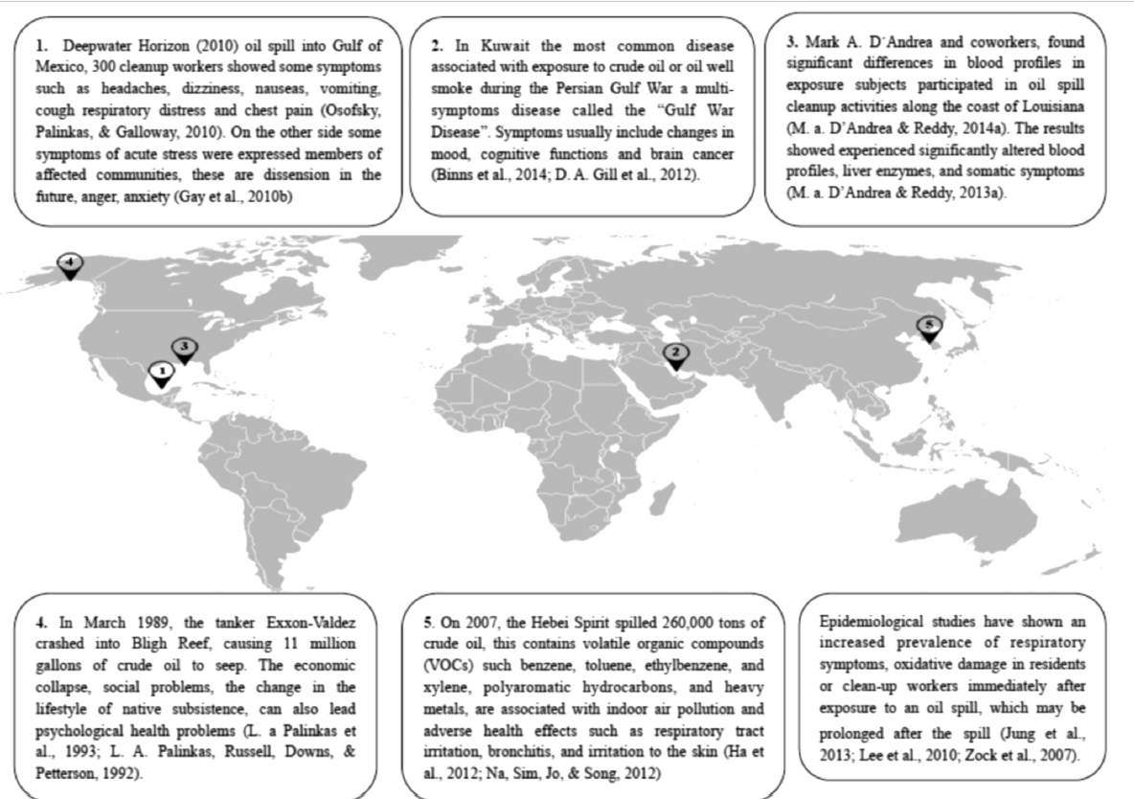

Slide 51
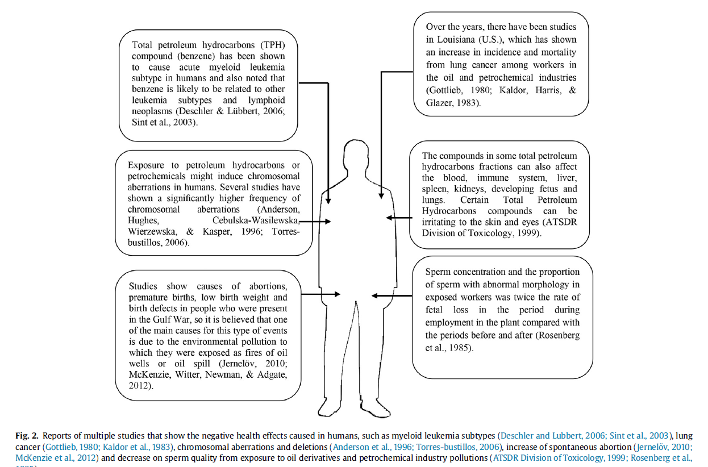
Não só benzeno, tolueno e xileno provocam danos a toxicidade do petróleo deve ser analisada.

Slide 52
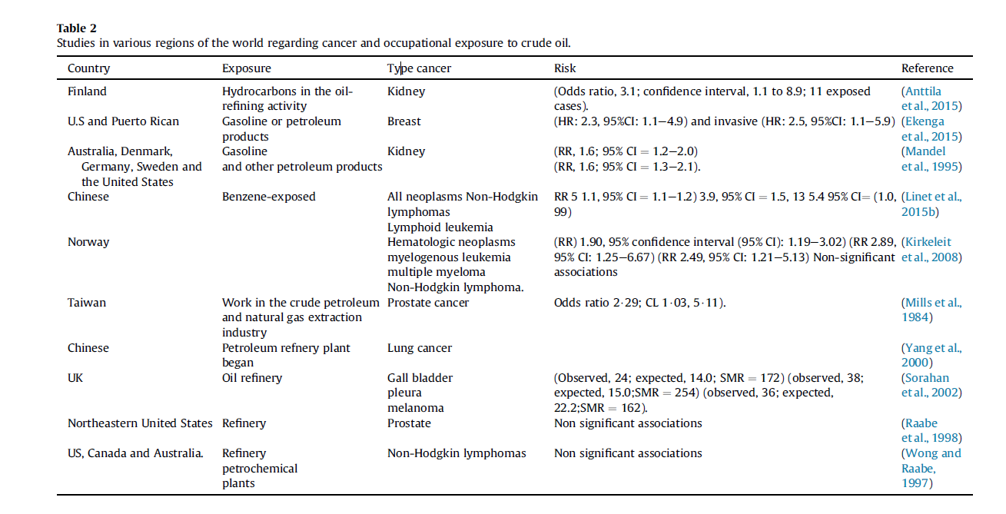
A toxicidade está relacionada com a composição do petróleo e com o tipo de população

Slide 53
Conclusão
Oil exploitation usually occurs in areas where people have scarce economic resources (Engelder et al., 2011). These populations in these areas also typically lack knowledge regarding the importance of reducing chronic exposure to chemicals (Freije, 2015). In addition, these areas may be affected by the sum of other factors such as the lack of attention, which the makes studies in human health difficult by exposure to oil crude.

Slide 54
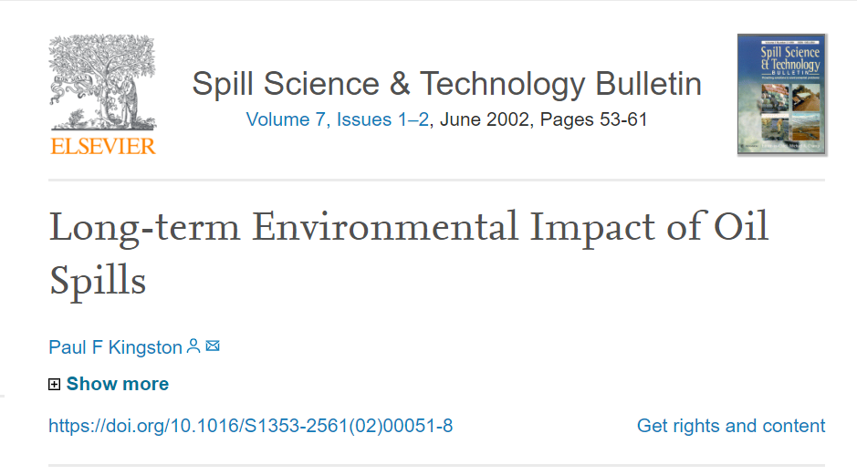
Oil contamination may persist in the marine environment for many years after an oil spill and, in exceptional cases such as salt marshes and mangrove swamps, the effects may be measurable for decades after the event. However, in most cases, environmental recovery is relatively swift and is complete within 2–10 years. Where oil has been eliminated from the scene, the long-term environmental impacts are generally confined to community structure anomalies that persist because of the longevity of the component species.
Pantano e Manguezal

Slide 55
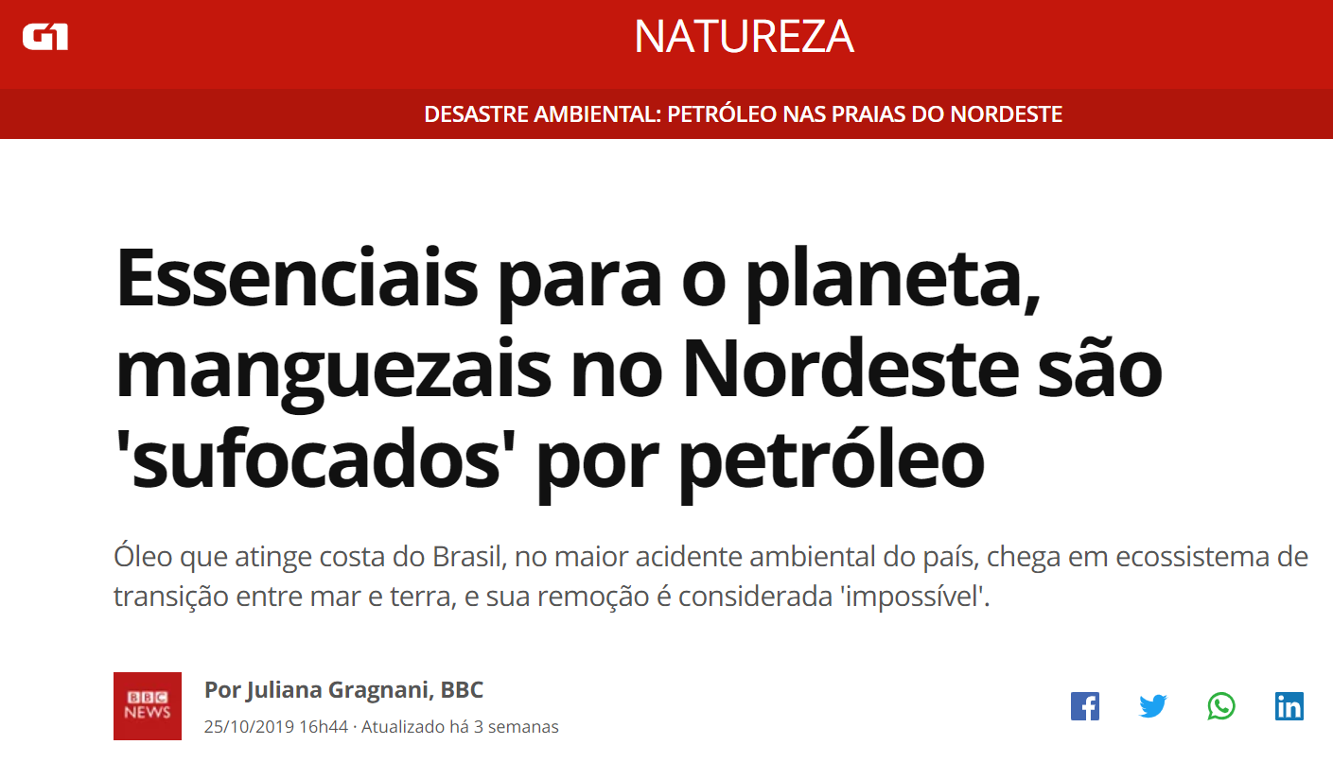


O óleo chegou a manguezais em pelo menos três Estados. Em Pernambuco, atingiu pelo menos sete rios. Também chegou a áreas de mangue em estuários de Sergipe e da Bahia.
Manguezais são ecossistemas costeiros, de transição entre a terra e o mar, que ficam em regiões tropicais e subtropicais do planeta. É ali onde ficam aquelas plantas retorcidas por cima da lama escura que, de acordo com a maré, ora ficam cobertas pela água salgada do mar, ora ficam expostas com as raízes fincadas na água que se mistura à dos rios.
Peixes, camarões, moluscos, caranguejos e outros organismos habitam esses ecossistemas

Slide 56

https://science.sciencemag.org/content/366/6466/672/tab-pdf

Slide 57

Definição de Limpo e de recuperado
Exxon Valdez -24 de março de 1989, quando ~ 40 900 a 120 000 m³ (equivalente a 257 000 a 750 000 barris) de petróleo que transportava foram lançadas ao mar, após uma colisão contra rochas submersas, na Enseada do Príncipe Guilherme, Alasca
Limpo, no contexto de um derramamento de óleo, pode ser definido como o retorno a um nível de hidrocarbonetos de petróleomque não tem impacto detectável na função de um ecossistema.
Braer-3 de Janeiro de 1993, quando ~ 85 000 ton petróleo que transportava foram lançadas ao mar, Shetland, Escocia
A recuperação de um ecossistema é caracterizada pelo restabelecimento de uma comunidade biológica na qual plantas e animais característicos dessa comunidade estão não só presentes mas apresentam um funcionamento normal.

Slide 58


Slide 59


Slide 60



Slide 61
— Vamos monitorar a região de Brumadinho provavelmente de dez a 20 anos, e essas pessoas (do Nordeste) da mesma forma — explicou Mandetta.
Questionado sobre a metodologia do monitoramento, o ministro não deu maiores detalhes, mas explicou que os possíveis efeitos do óleo cru que invadiu as praias nordestinas – e detém propriedades tóxicas e cancerígenas – só serão sentidos ao longo dos anos.
— O óleo pode fazer mal para o sistema imunológico, causar câncer, mas não será uma epidemia. (A pessoa) entrou em contato hoje, amanhã de manhã temos uma mega epidemia de câncer. Não é assim que funciona. É uma geração inteira. Vamos monitorar peixes, 'comidas do mar' — pontua Mandetta. — Isso tudo é feito dentro do monitoramento de desastres ambientais que fazemos no âmbito do Ministério da Saúde

Slide 63
T3
Elabore uma pesquisa sobre o derramamento de petróleo do nordeste e com base nas aulas anteriores discuta sobre as origens do derreamento e suas consequências. No que diz respeito às consequências detalhe os impactos ambientais motivados pelo derrame de um petróleo pesado.
Reflita sobre o impacto deste tipo de petróleo na costa, manguezais e estuários. Se preferir escolha uma região detalhada para avaliar. Avalie igualmente o impacto dos derrames na fauna e flora. No que diz respeito à fauna dê uma especial relevância aos peixes, artrópodes, bivalves e moluscos. A flora é um caso mais complexo portanto discuta em relação aos mangues e/ou as outras plantas da orla costeira que ache relevantes incluir na discussão. Nesta discussão comente reflita igualmente sobre a toxicidade aguda e crônica do derreamento e comento o efeito de sedimentação do petróleo nestas regiões.
Avalie o impacto humano, não só ao nível da toxidade por exposição direta, mas igualmente sobre a toxicidade que poderá advir do consumo de alimentos (peixes, moluscos, artrópodes, etc.). Seria interessante avaliar se alguma das regiões afetadas é uma região onde se pratique a piscicultura. Pode avaliar o impacto social e econômico do derramamento. Sugeria formas de minimizar o impacto e critique a forma com a limpeza foi realizada e sugeria mudanças na forma de proceder.
Discuta igualmente sobre a recuperação das regiões afetadas, com prevê que será a sua recuperação. Baseie todas as suas discussões em estudos e reforce todas as usas opiniões baseadas na experiencia obtida em outros casos.

Slide 64



This short review article summarizes the results from long term assessment of an oil spill into a coastal fringe mangrove ecosystem in Panama. The study combined chemical and biological assessment methods to demonstrate that a time period of up to 20 years or longer is required for deep mud coastal habitats to recover from the toxic impact of catastrophic oil spills. This is due to the long-term persistence of oil trapped in anoxic sediments and subsequent release into the water column.

Slide 65

Em abril de 1986, mais de 50.000 barris de petróleo foi derramado de um tanque de armazenamento e afetou o ecossistema marinho da costa do Caribe Panama, afetando manguezais, flora marinha e recifes de coral
Um dos maiores problemas consistiu nos sedimentos nos sedimentos saturados que funcionaram como ¨reservatórios¨ de petróleo a longo prazo e constituíam o principal fator na continuação da presença de compostos petrolíferos nos 5 anos seguintes.
Estes resíduos permaneceram nos manguezais nas lamas apesar das temperaturas relativamente quentes dos trópicos.

Slide 66


A avaliação biológica foi focada mangue (Rhizophora mangle L.) e as plantas e animais que crescem em raízes submersas. O troncos submerso e raízes de mangue vermelho, particularmente aqueles ao longo da orla externa de tais florestas, servem como substratos vivos para uma diversidade e abundância grupo de plantas
Estas espécies contribuem para a alta produtividade dos manguezais, mas também suporta muitos organismos móveis, de nível trófico superior, como peixes e crustáceos.
O impacto do derramamento, conduziu a mudanças no a estrutura do habitat e padrões de epidemiologia química dos hidratos de carbono, dos sedimentos e dos bivalves

Slide 67

Adsorção em resíduos de madeira
Conclusão:
Total oil concentrations remained high (up to 20% of dry wt) in mangrove surface sediments through at least 4 years after the spill and more oil was transported to deeper
layers in later years

Slide 68

This was due to two periods when oil concentrations
were >50 pg g-] EOM (extractable organic matter)

Slide 69

Fig. 5 - Sample plots of the relative composition of individual aromatic hydrocarbons in two of the most heavily oiled CO and RO sites, in ng normalized to total mg of oil estimated by GC.
The hydrocarbons are grouped to ring structure for Naphthalenes (N), Fluorenes (F), Dibenzothiophenes (D), Phenanthrenes/
Anthracenes (P), Chrysenes/Benzanthracenes (C). Numbers following letters are for the sum of isomers with C1-C4 alkyl substitutions.
Sediments averaged over the 0-2 and 8-10 cm layers (data for 1989 and 1990 combined) compared with average concentration in bivalve tissues over the time period
12/88 to 3/90.

Slide 70

Fig. 6 Mean percent cover of major sessile animals by habitat. Among site Means one standard error. Open symbols=unoiled sites, filled symbols=oiled sites. Quarterly monitoring began in
August 1986, 3 months after the spill. Lines are broken where
site locations were changed 1 year after monitoring began.

